Slide 1
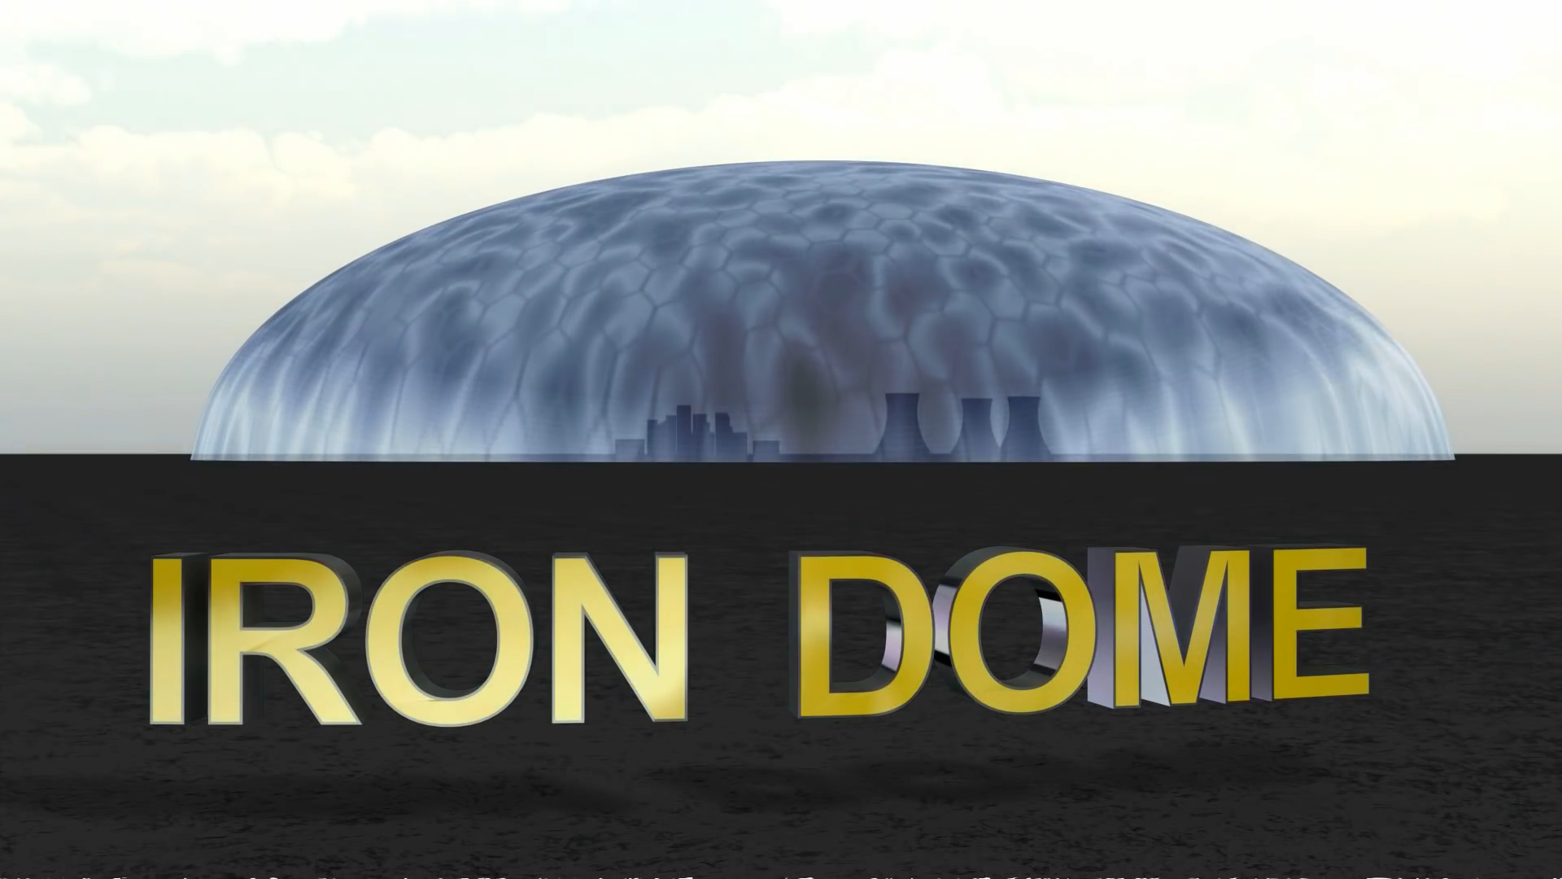
בנימין אור
יובל לסרי

Slide 2
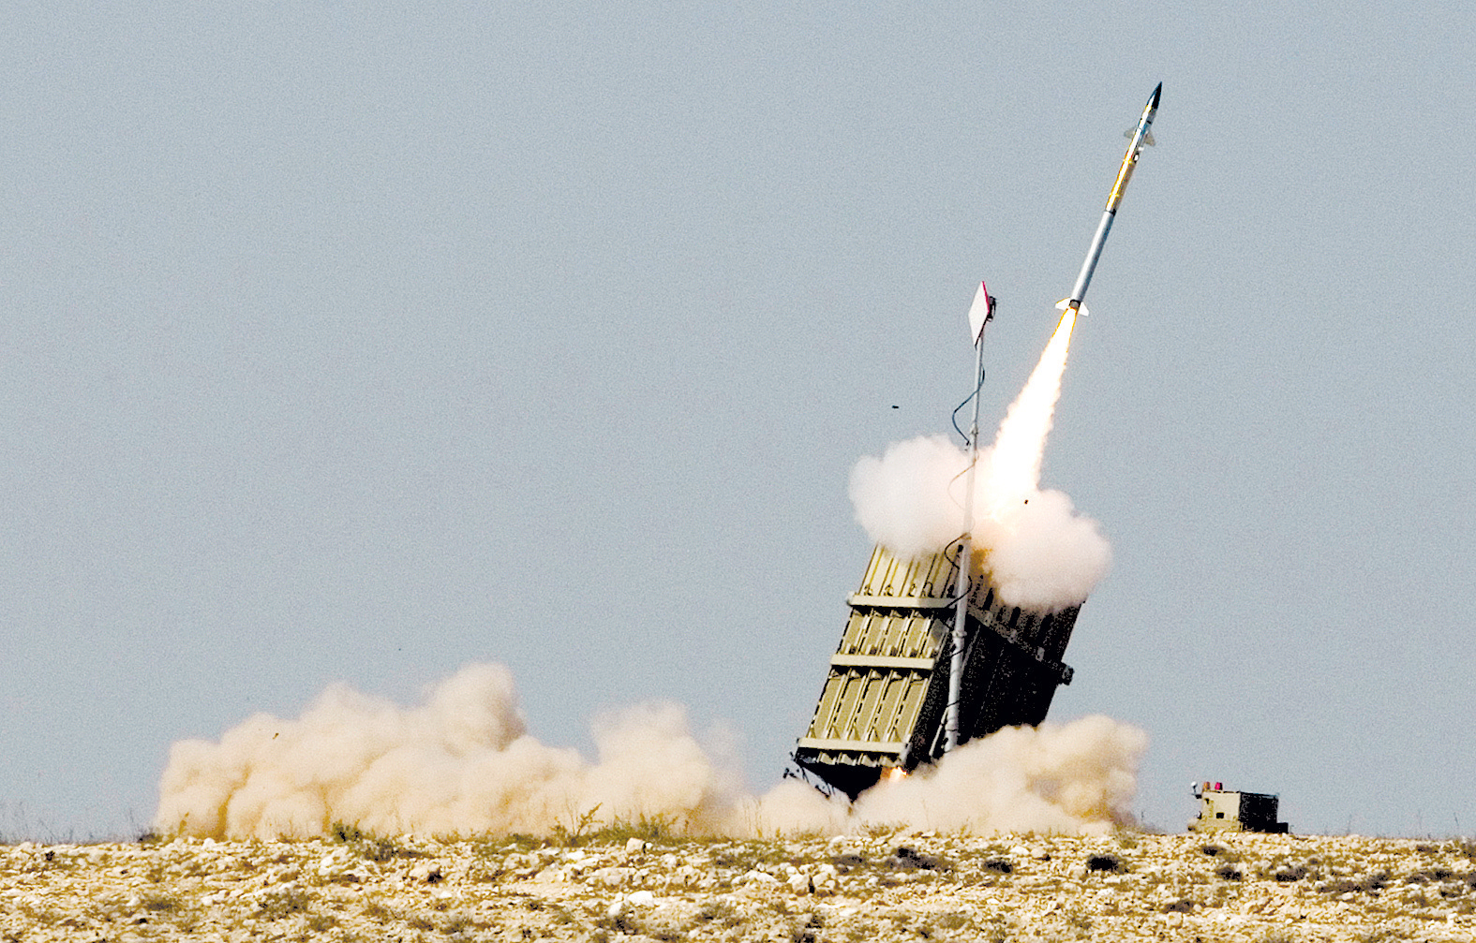
רעיון המשחק
משחק לחימה בין שתי ערים – כרגע עיר "תוקפת" ועיר "הגנה" ( לא מדויק )

Slide 3
עיר תוקפת
עיר "תוקפת " תדמה את עזה – עיר מאד צפופה אשר יורה טילים לעבר העיר השנייה – "העיר המגנה"
העיר התוקפת תשגר טילים לעיר המגנה בתדירות מסוימת ( שתשתנה בהתאם להגדרות שנחליט) כאשר בין לבין יוצאת גם העיר המגנה להפצצות מהאוויר
ככל שההפצצות האוויריות של ההגנה יפגעו ביותר אנשים ובניינים , כך קצב הירי של העיר התוקפת יעלה

Slide 4
עיר הגנה
עיר "הגנה" תדמה את שדרות , ותיאלץ לנטרל את פגיעות היריב על ידי טיל "כיפת ברזל" – בעצם ברגע שישוגר טיל לכיוון העיר, המצלמה תעבור לטיל כיפת ברזל שמשוגר שייאלץ לפגוע בטיל הנגדי כדי למנוע פגיעה.
*אפשרות נוספת המצלמה תעבור למצב "מפעיל מערכת" ולא לשליטה ישירה בטיל.
יציאות למתקפות אוויריות –מטוס שיבצע גיחה מעל העיר התוקפת ו"יפיל" פצצה במטרה לחסל וליצור נזק בעיר השנייה ולחסל משגרים.

Slide 5
שיקולים שעלו בתהליך גיבוש הרעיון
אפשרויות משחק :
-האם לאפשר לשחקן לשחק בתור תוקף?
-שיקולים חינוכיים ועקרוניים בעיקר – האם לנקוט בשמות ערים קיימות או ליצור עולם מקביל וניטרלי
מצב הגנה – קשה מאד מבחינה פיזיקלית להצליח לפגוע בעולם תלת מימדי בטיל שעובר לכן קיימת התלבטות ליצור מעין "משחקון" נפרד שמדמה את הפגיעה של הטיל בצורה קלה ומשחקית יותר.
ניצחון – מה מביא לניצחון ? פגיעה בx מטרות? מה יהיה x כך כדי שאורך המשחק לא יפגע בהנאה
רמת יריב – רנדומלי ? מהלכים מתוכנתים?

